Slide 1
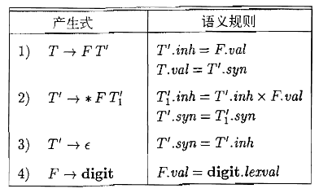
习题9.1 田大伟1183710209 柯晔坤1180500306
下图中的SDD计算诸如3*5和3*5*7这样的项。
扩展下图中的SDD，使它可以像习题8.1图中
所示的那样处理表达式。

Slide 2
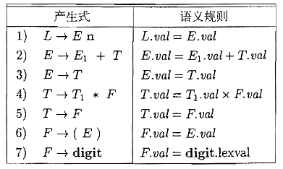
8.1的SDD
实现带（）的加法与乘法的混合运算

Slide 3
9.1的SDD
只能实现乘法运算

Slide 4
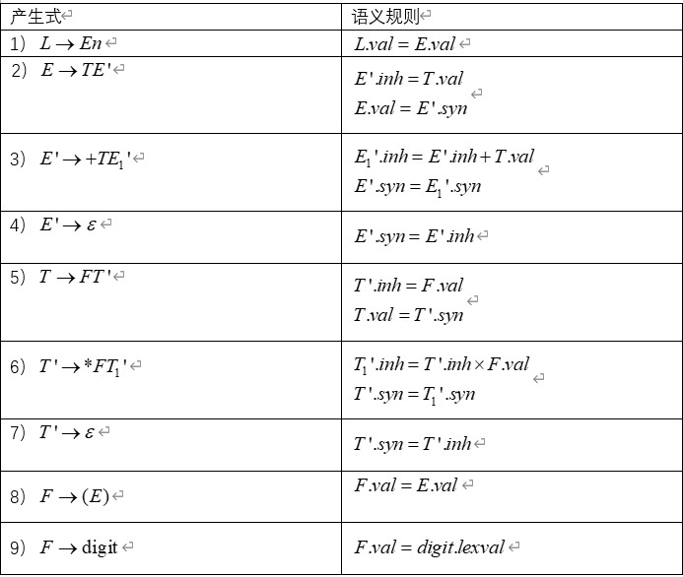
田大伟1183710209 柯晔坤1180500306

Slide 5
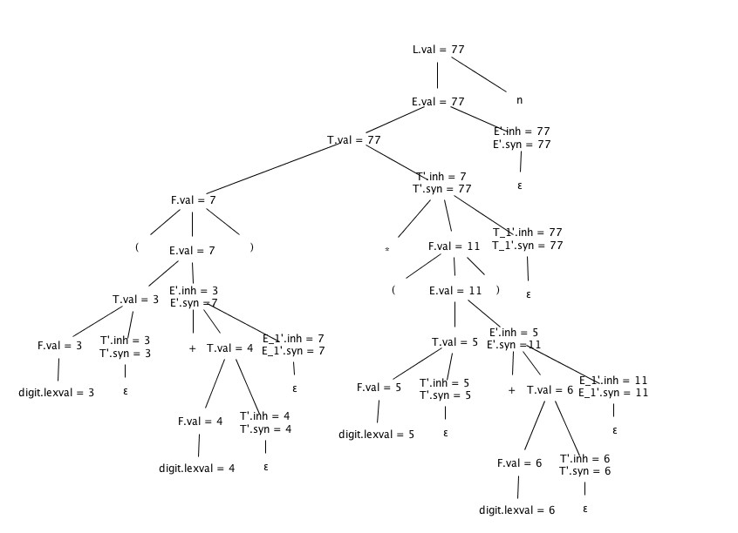
(3+4)*(5+6)n

Slide 6
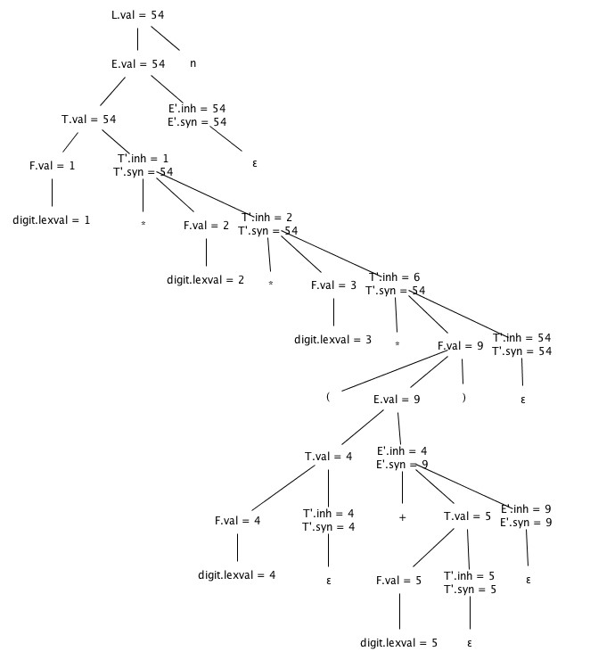
1*2*3*(4+5)n

Slide 7
谢谢大家！

